Slide 1


Slide 2
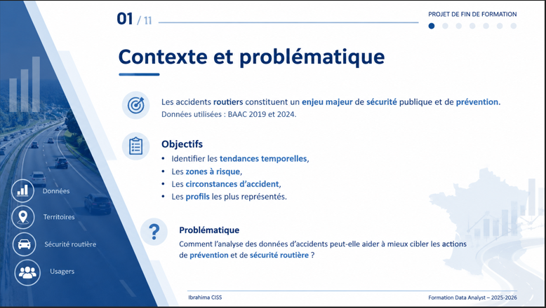
1/11. Contexte et problématique
Les accidents routiers constituent un enjeu majeur de sécurité publique et de prévention.
BAAC 2019 et 2024
Objectifs :
Identifier les tendances temporelles,
Les zones à risque,
Les circonstances d’accident
Les profils les plus représentés.
Problématique
Comment l’analyse des données d’accidents peut-elle aider à mieux cibler les actions de prévention et de sécurité routière ?
2
Notes:
L’étude exploite les données BAAC afin d’analyser l’accidentalité routière en France entre 2019 et 2024
BAAC : Bulletin d’Analyse des Accidents Corporels

Slide 3
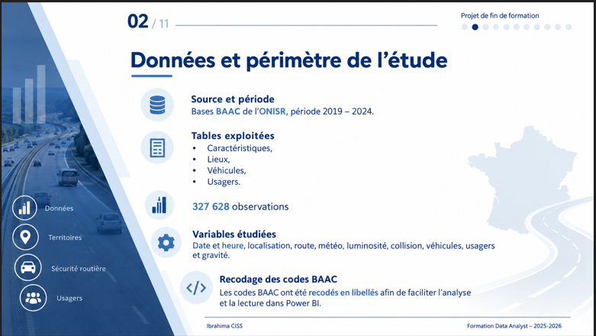
2/11. Données et périmètre de l’étude
Source : bases BAAC de l’ONISR, période 2019–2024.
Tables exploitées :
Caractéristiques,
Lieux,
Véhicules
Usagers.
327 628 observations
Variables étudiées :
date et heure, localisation, route, météo, luminosité, collision, véhicules, usagers et gravité.
Les codes BAAC ont été recodés en libellés afin de faciliter l’analyse et la lecture dans Power BI.
3
Notes:
ONISR : Observatoire national interministériel de la sécurité routière
Après fusion des fichiers Caractéristiques : 327 628 observations sur la période.

Slide 4
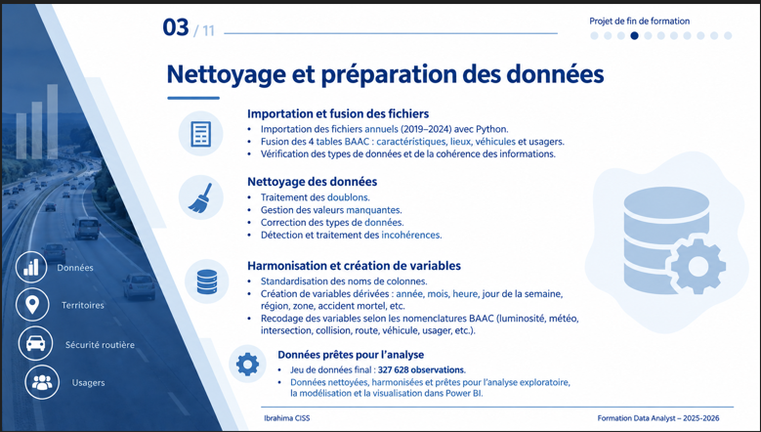
3/11. Nettoyage et préparation des données
Importation et fusion des fichiers annuels avec Python.
Contrôle des doublons, valeurs manquantes, types de données et incohérences etc.
Harmonisation des colonnes et création de variables dérivées : année, mois, heure, jour de la semaine, région, zone et accident mortel.
Recodage des nomenclatures BAAC :
luminosité,
Intersection,
Météo,
Collision,
Route,
Véhicule,
Usager, etc.
4
Notes:
Export d’un jeu de données nettoyé destiné aux analyses et au tableau de bord Power BI.

Slide 5

4/11. Méthodologie et outils
Collecte et compréhension des données BAAC.
Python :
Nettoyage, fusion et transformation sous Pandas.
Analyse exploratoire et statistique descriptive.
Création de graphiques pour identifier tendances et facteurs associés.
Interprétation des résultats,
Recommandations
Identification des limites
Power BI
Préparation du modèle,
Création des mesures DAX et des variables catégorielles.
Construction d’un dashboard interactif pour l’aide à la décision.
5

Slide 6
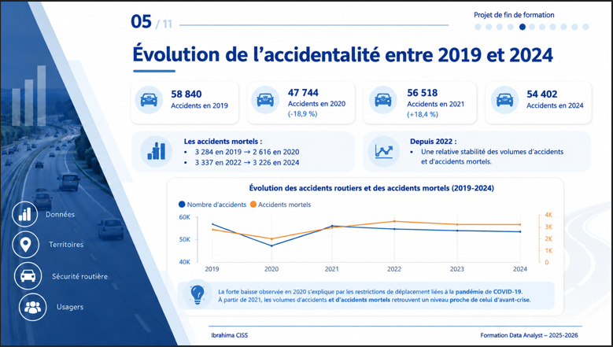
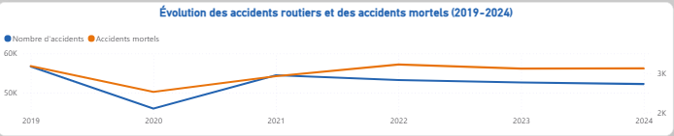
5/11. Évolution de l’accidentalité entre 2019 et 2024
58 840
Accidents 2019
47 744
Accidents 2020
56 518
Accidents 2021
54 402
Accidents 2024
2020 2021 : Les accidents mortels : Depuis 2022
-18,9 % +18,4 % De 3 284 à 2 616 entre 2019 - 2020
De 3 337 à 3 226 entre 2022 - 2024
6
Notes:
1) 2020 : -18,9 % d’accidents par rapport à 2019.
2) 2020 marque une rupture nette : -18,9 % d’accidents par rapport à 2019.
3) En 2021, le nombre d’accidents rebondit de +18,4 %, puis diminue progressivement jusqu’en 2024.
4) Les accidents mortels passent de 3 284 en 2019 à 2 616 en 2020, puis atteignent 3 337 en 2022 et 3 226 en 2024.
5) Les accidents mortels passent de 3 284 en 2019 à 2 616 en 2020, puis atteignent 3 337 en 2022 et 3 226 en 2024.
6) Depuis 2022, la fréquence des accidents baisse légèrement, mais la mortalité ne suit pas exactement la même trajectoire.
Interprétation des courbes : Entre 2019 et 2024, le nombre total d’accidents et celui des accidents mortels n’évoluent pas toujours de la même manière.
Après le rebond de 2021, le nombre d’accidents diminue légèrement à partir de 2022.
En revanche, les accidents mortels augmentent en 2022, passant de 3 032 à 3 337 (+10 %).
En 2023, les deux indicateurs diminuent, avec 54 822 accidents et 3 203 accidents mortels.
En 2024, les accidents continuent de baisser à 54 402, tandis que les accidents mortels remontent légèrement à 3 226.
Cette divergence montre qu’une diminution du nombre d’accidents ne signifie pas nécessairement une diminution de leur gravité.
Ainsi, depuis 2022, la fréquence des accidents tend à baisser, mais leur gravité ne diminue pas au même rythme.
Ce constat constitue donc un résultat important à mettre en avant dans l’analyse.
L’effet de rupture lié à la période COVID-19 : La forte baisse de 2020 coïncide avec les restrictions sanitaires et la diminution exceptionnelle des déplacements.
Le rebond de 2021 accompagne la reprise progressive de la mobilité.
La période COVID doit donc être traitée comme une rupture de contexte dans la série temporelle.
Cette observation montre que le niveau de mobilité constitue un élément essentiel pour interpréter l’évolution de l’accidentalité.

Slide 7
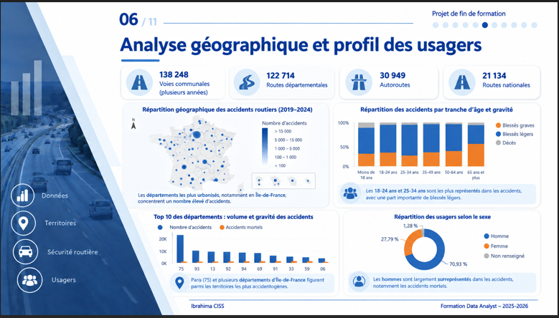
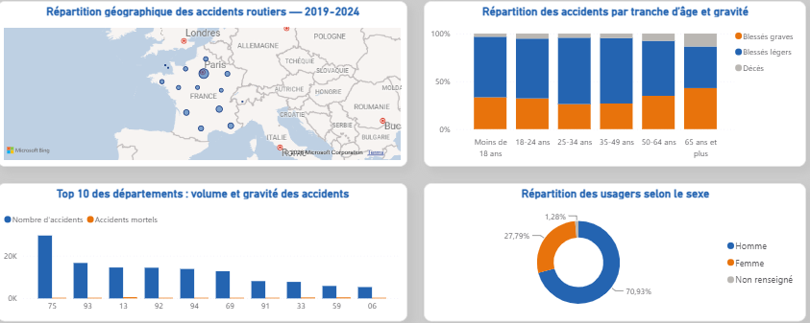
6/11. Analyse géographique et profil des usagers
138 248
Voies communales
122 714
Routes départementales
30 949
Autoroutes
21 134
Routes nationales
8
Notes:
1) Les voies communales et les routes départementales concentrent l’essentiel du volume d’accidents.
2) Les routes départementales se distinguent également par un nombre élevé d’accidents mortels.
3) Les classements par région, département et commune permettent d’identifier les zones concentrant davantage d’accidents.
4) Ces volumes ne constituent toutefois pas des taux de risque : ils ne tiennent pas compte du trafic ou de la population exposée.

Slide 8
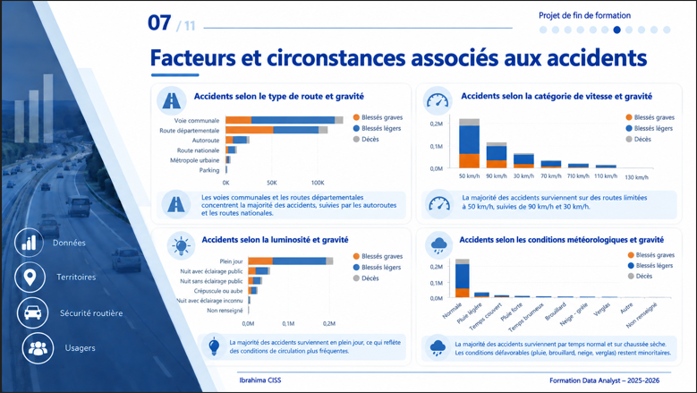
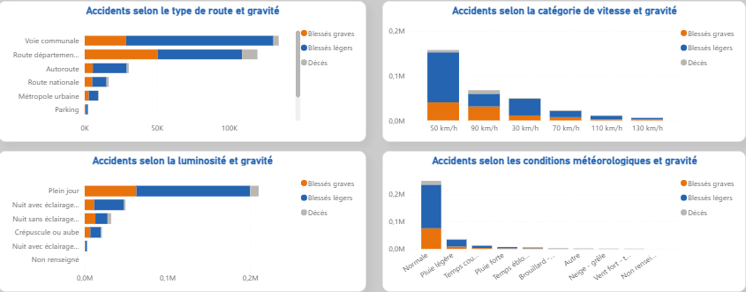
7/11. Facteurs et circonstances associés aux accidents
9
Notes:
1) Les analyses portent notamment sur la luminosité, les conditions météorologiques, l’état de la chaussée, la vitesse maximale, les intersections et le type de collision.
2) La majorité des accidents survient en conditions météorologiques normales, ce qui reflète aussi une exposition beaucoup plus fréquente à ces conditions.
3) Les analyses par route, collision et vitesse permettent d’identifier des configurations où la gravité mérite une attention particulière.
Conclusion : Ces résultats mettent en évidence des associations ; ils ne permettent pas d’établir à eux seuls une relation causale.

Slide 9
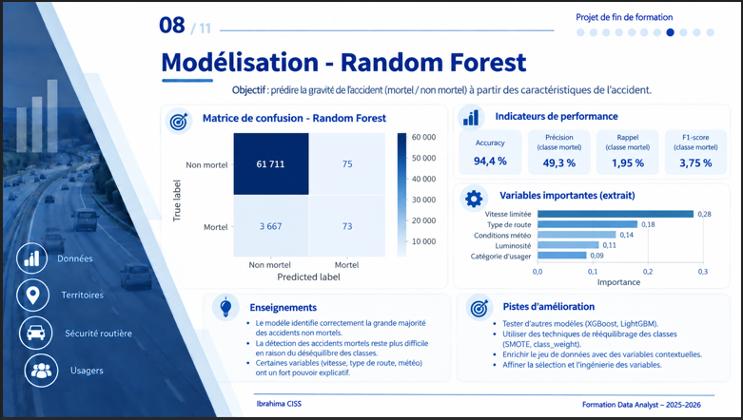
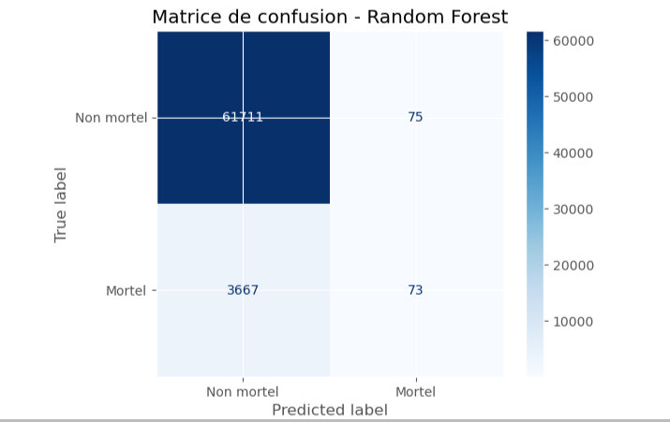
8/11. Modélisation - Random Forest
11
Notes:
Analyse : Cette matrice de confusion du Random Forest montre que le modèle classe correctement 61 711 accidents non mortels et seulement 73 accidents mortels. Il commet 75 faux positifs, c’est-à-dire des accidents non mortels prédits comme mortels, et surtout 3 667 faux négatifs, correspondant à des accidents mortels non détectés. Le modèle est donc très performant pour identifier les accidents non mortels, mais reste peu efficace pour détecter les accidents mortels. Malgré une bonne précision globale (accuracy ≈ 94 %), la classe « Mortel » demeure fortement sous-détectée en raison du déséquilibre du jeu de données. Comparé aux modèles précédents, le Random Forest détecte davantage d’accidents mortels, mais l’amélioration reste limitée. Cette figure montre ainsi que l’accuracy seule ne suffit pas pour évaluer le modèle et qu’il est nécessaire d’améliorer le rappel de la classe « Mortel » par des techniques de rééquilibrage ou d’ajustement du seuil de décision.
1) Une Random Forest est un algorithme de Machine Learning qui combine plusieurs arbres de décision pour réaliser une prédiction plus robuste.
Dans ce projet, elle permet d’identifier les variables les plus importantes associées à la gravité des accidents.
Elle permet également d’évaluer la capacité du modèle à distinguer les différentes classes d’accidents.
2) Une modélisation Random Forest a été utilisée pour explorer les variables associées à la classe étudiée.
Parmi les variables les plus importantes figurent l’âge moyen (catégorie d’âge), le jour, l’heure, le mois et la vitesse maximale autorisée.
Le modèle obtient une accuracy globale élevée (~94 %), mais cette performance est fortement influencée par le déséquilibre des classes.
Pour la classe minoritaire, le rappel est très faible (~1 %) : le modèle détecte mal les accidents de cette classe.
Conclusion : l’accuracy seule est insuffisante ; le rappel, le F1-score et le traitement du déséquilibre des classes doivent être privilégiés.
Interprétation : Dans mes données, il y a beaucoup plus d’accidents appartenant à la classe dominante que d’accidents de la classe minoritaire (accidents mortels). Le modèle apprend donc très bien à reconnaître la classe dominante, ce qui explique l’accuracy élevée de 94 %. En revanche, il détecte très peu la classe minoritaire, avec seulement 1 % de rappel. Autrement dit, le modèle paraît performant globalement, mais il est mauvais pour identifier les accidents les plus rares.
94 % d’accuracy ne signifie donc pas que le modèle est réellement performant pour toutes les classes. C’est justement pourquoi il faut regarder le rappel et le F1-score, et envisager un rééquilibrage des classes.

Slide 10

9/11. Recommandations opérationnelles
Renforcer les contrôles routiers aux périodes les plus accidentogènes
Améliorer la sécurité des routes départementales et des voies communales
Renforcer les mesures de prévention sur les axes à vitesse élevée
Développer des actions de sensibilisation ciblées auprès des conducteurs de voitures particulières
Mettre en place des campagnes de prévention spécifiques destinées aux hommes
Renforcer la protection des usagers les plus vulnérable
Poursuivre les campagnes nationales de sensibilisation à la sécurité routière
Exploiter les données et l'intelligence artificielle pour anticiper les zones et périodes à risque
Améliorer la collecte et la qualité des données d'accidents
Développer des modèles de prédiction plus robustes
13
Notes:
Au regard des résultats obtenus, plusieurs recommandations peuvent être formulées afin de contribuer à la réduction du nombre et de la gravité des accidents routiers en France.
1) Renforcer les contrôles routiers aux périodes les plus accidentogènes, notamment le vendredi, les heures de pointe et les périodes de forte affluence, afin de limiter les comportements à risque (excès de vitesse, alcool, stupéfiants, distraction au volant).
2) Améliorer la sécurité des routes départementales et des voies communales, qui concentrent la majorité des accidents, par des aménagements adaptés : meilleure signalisation, entretien des chaussées, éclairage, sécurisation des intersections et limitation des points dangereux.
3) Renforcer les mesures de prévention sur les axes à vitesse élevée, en développant les dispositifs de contrôle de vitesse (radars, contrôles mobiles) et en adaptant les limitations de vitesse dans les zones identifiées comme les plus accidentogènes.
4) Développer des actions de sensibilisation ciblées auprès des conducteurs de voitures particulières, principal type de véhicule impliqué dans les accidents mortels, afin de promouvoir une conduite plus prudente et responsable.
5) Mettre en place des campagnes de prévention spécifiques destinées aux hommes, davantage représentés parmi les victimes d'accidents mortels, en insistant sur les risques liés à la vitesse, à l'alcool, à la fatigue et aux comportements dangereux.
6) Renforcer la protection des usagers les plus vulnérable, notamment les personnes âgées, en améliorant la signalisation, les infrastructures piétonnes et cyclables, ainsi que les dispositifs de sécurité aux abords des zones fréquentées.
7) Poursuivre les campagnes nationales de sensibilisation à la sécurité routière, en mettant l'accent sur les comportements responsables quelles que soient les conditions météorologiques, puisque la majorité des accidents surviennent par temps normal et sur chaussée sèche.
8) Exploiter les données et l'intelligence artificielle pour anticiper les zones et périodes à risque, afin d'aider les autorités à cibler les actions de prévention et les contrôles de manière plus efficace.
9) Améliorer la collecte et la qualité des données d'accidents, notamment sur les circonstances, les comportements des conducteurs et les facteurs environnementaux, afin de développer des modèles prédictifs plus performants.
10) Développer des modèles de prédiction plus robustes, en utilisant des techniques de rééquilibrage des données (SMOTE, pondération des classes), des méthodes d'ensemble et des algorithmes plus avancés (XGBoost, LightGBM, CatBoost), afin d'améliorer la détection des accidents mortels et de renforcer les outils d'aide à la décision pour les acteurs de la sécurité routière.

Slide 11
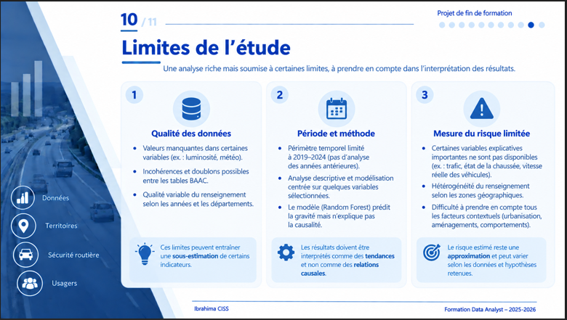
10/11. Limites de l’étude
Qualité des données
Période et méthode
Mesure du risque limitée
14
Notes:
Qualité des données : présence de valeurs manquantes ou non renseignées et nécessité de recoder certaines variables BAAC.
Période et méthode : période 2019–2024 relativement courte et perturbée par la COVID-19 ; l’analyse reste principalement descriptive et ne permet pas d’établir de causalité.
Mesure du risque limitée : absence de données sur le trafic, les kilomètres parcourus, certains comportements des conducteurs ou l’état des véhicules, ce qui limite l’évaluation du risque réel.

Slide 12

11/11. Conclusion
Évolution de l’accidentalité
Concentration des accidents
Facteurs et profils associés
Conditions environnementales
Modélisation et apport du projet
15
Notes:
1) Évolution de l’accidentalité : forte baisse en 2020 liée au contexte COVID-19, suivie d’un rebond en 2021 puis d’une relative stabilisation entre 2022 et 2024.
2) Concentration des accidents : les accidents sont particulièrement nombreux sur les voies communales et routes départementales, dans les zones fortement urbanisées et en fin de semaine, avec un pic le vendredi.
3) Facteurs et profils associés : l’âge, l’heure, le jour, la vitesse maximale et le nombre d’usagers ressortent parmi les variables importantes ; les hommes sont davantage représentés dans les accidents mortels et la gravité tend à être plus élevée avec l’âge.
4) Conditions environnementales : la majorité des accidents survient par temps normal et sur chaussée sèche, sans que cela signifie que ces conditions soient intrinsèquement plus dangereuses, car elles correspondent aussi aux situations les plus fréquentes.
5) Modélisation et apport du projet : le déséquilibre des classes limite la détection des accidents mortels malgré une accuracy globale élevée. L’étude permet néanmoins de mieux identifier les tendances, contextes et facteurs associés aux accidents graves, afin d’orienter les actions de prévention et d’aide à la décision.

Slide 13

MERCI POUR VOTRE ATTENTION
Questions et échanges avec le jury

